Slide 1

Data Analytics Based Python
SECT1. Python Introduction

Slide 2
학습내용
컴퓨터의 기본 동작 원리
파이썬이 무엇인가?
어디에서, 누가 사용하고 있나?
왜 파이썬을 배워야 하는가?

Slide 3
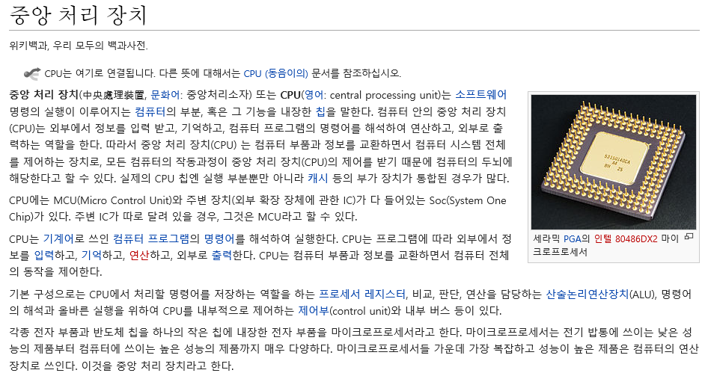
컴퓨터의 동작 원리
컴퓨터의 두뇌, CPU
컴퓨터의 손, 메모리
컴퓨터 속의 주머니, 하드디스크
컴퓨터와의 대화수단, 프로그래밍 언어

Slide 4
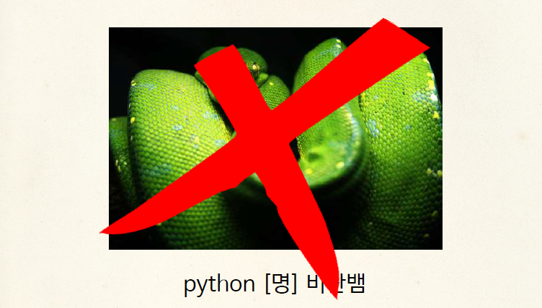
파이썬(Python)이 무엇인가?

Slide 5
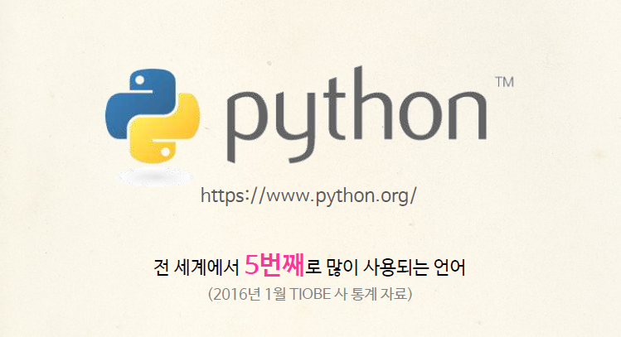
파이썬(Python)이 무엇인가?
전 세계에서 4번째 로 많이 사용되는 언어
(2016년 12월 TIOBE사 통계자료)

Slide 6
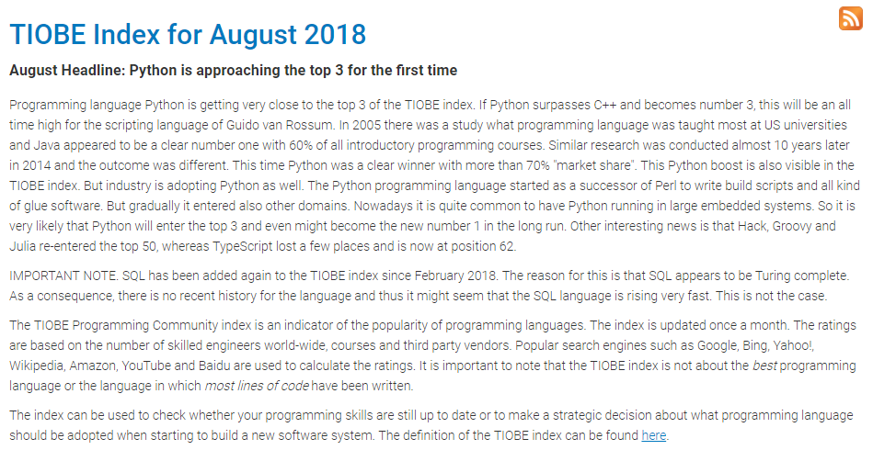
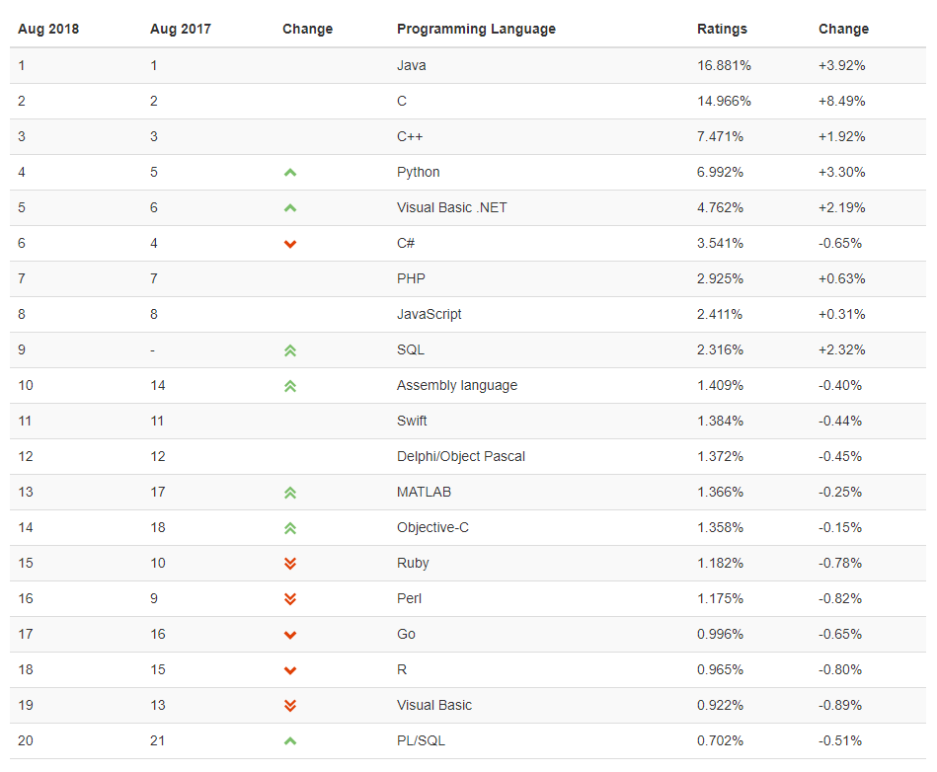
상위 20위의 프로그래밍 언어
[ 참조 : https://www.tiobe.com/ ]

Slide 7

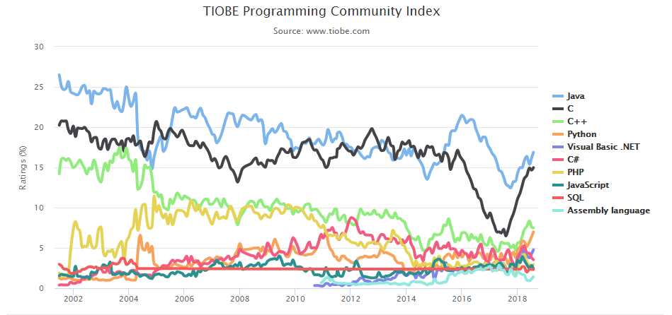
상위 20위의 프로그래밍 언어
[ 참조 : https://www.tiobe.com/ ]

Slide 8
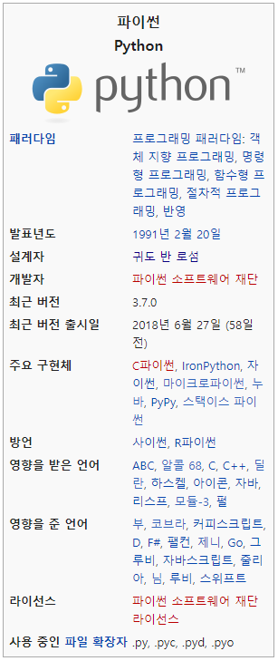
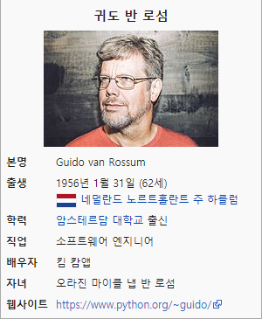
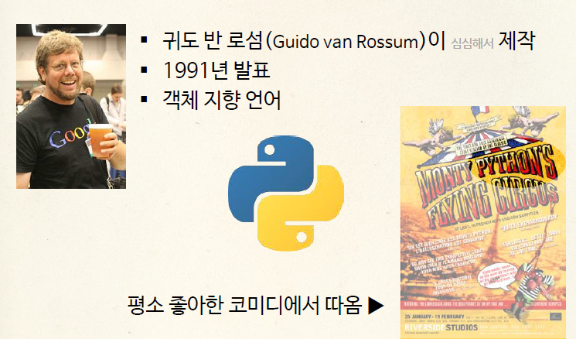
파이썬(Python)이 무엇인가?

Slide 9
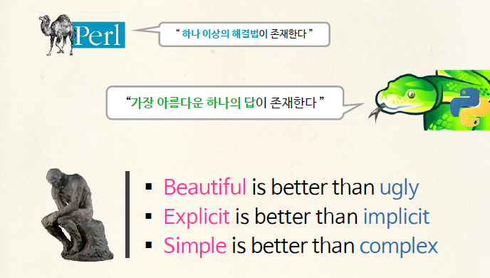
파이썬의 철학
Notes:
파이썬의 핵심 철학은
"아름다운 게 추한 것보다 낫다." (Beautiful is better than ugly)
"명시적인 것이 암시적인 것 보다 낫다." (Explicit is better than implicit)
"단순함이 복잡함보다 낫다." (Simple is better than complex)
"복잡함이 난해한 것보다 낫다." (Complex is better than complicated)
"가독성은 중요하다." (Readability counts)
와 같이 PEP 20 문서에 잘 정리되어 있다.^{[7]}

Slide 10
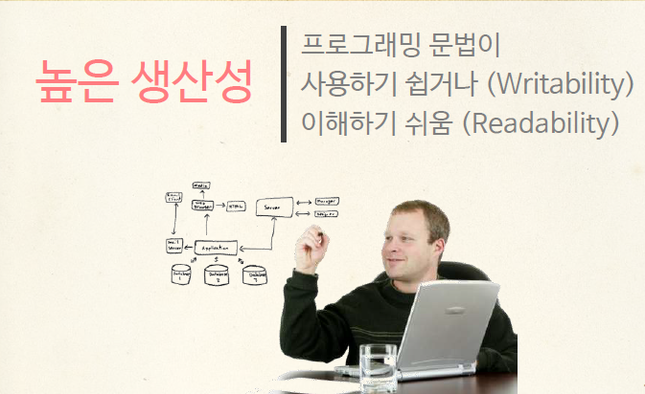
파이썬의 특징
Notes:
“Life is too short, You need Python”
높은 생산성 !!

Slide 11
어디에서, 누가 쓰고 있나?
말이 필요 없는 구글신, Google
구글 앱 엔진, Google App Engine
유튜브, Youtube : PayPal의 초창기멤버 3명이 2005년 만듬
오픈 소스 라이브러리, https://developers.google.com
무료 사진 공유 사이트, Instagram
헐리우드 영화 시각 특수 효과자의 거장, ILM
여행을 위한 모든 예약은 이지트립에서, 구스토닷컴 (http://www.eztrip.com)
※ 파이썬으루 구현된 더 많은 성공 사례를 확인해 보자!
http://www.python.org/about/success/

Slide 12
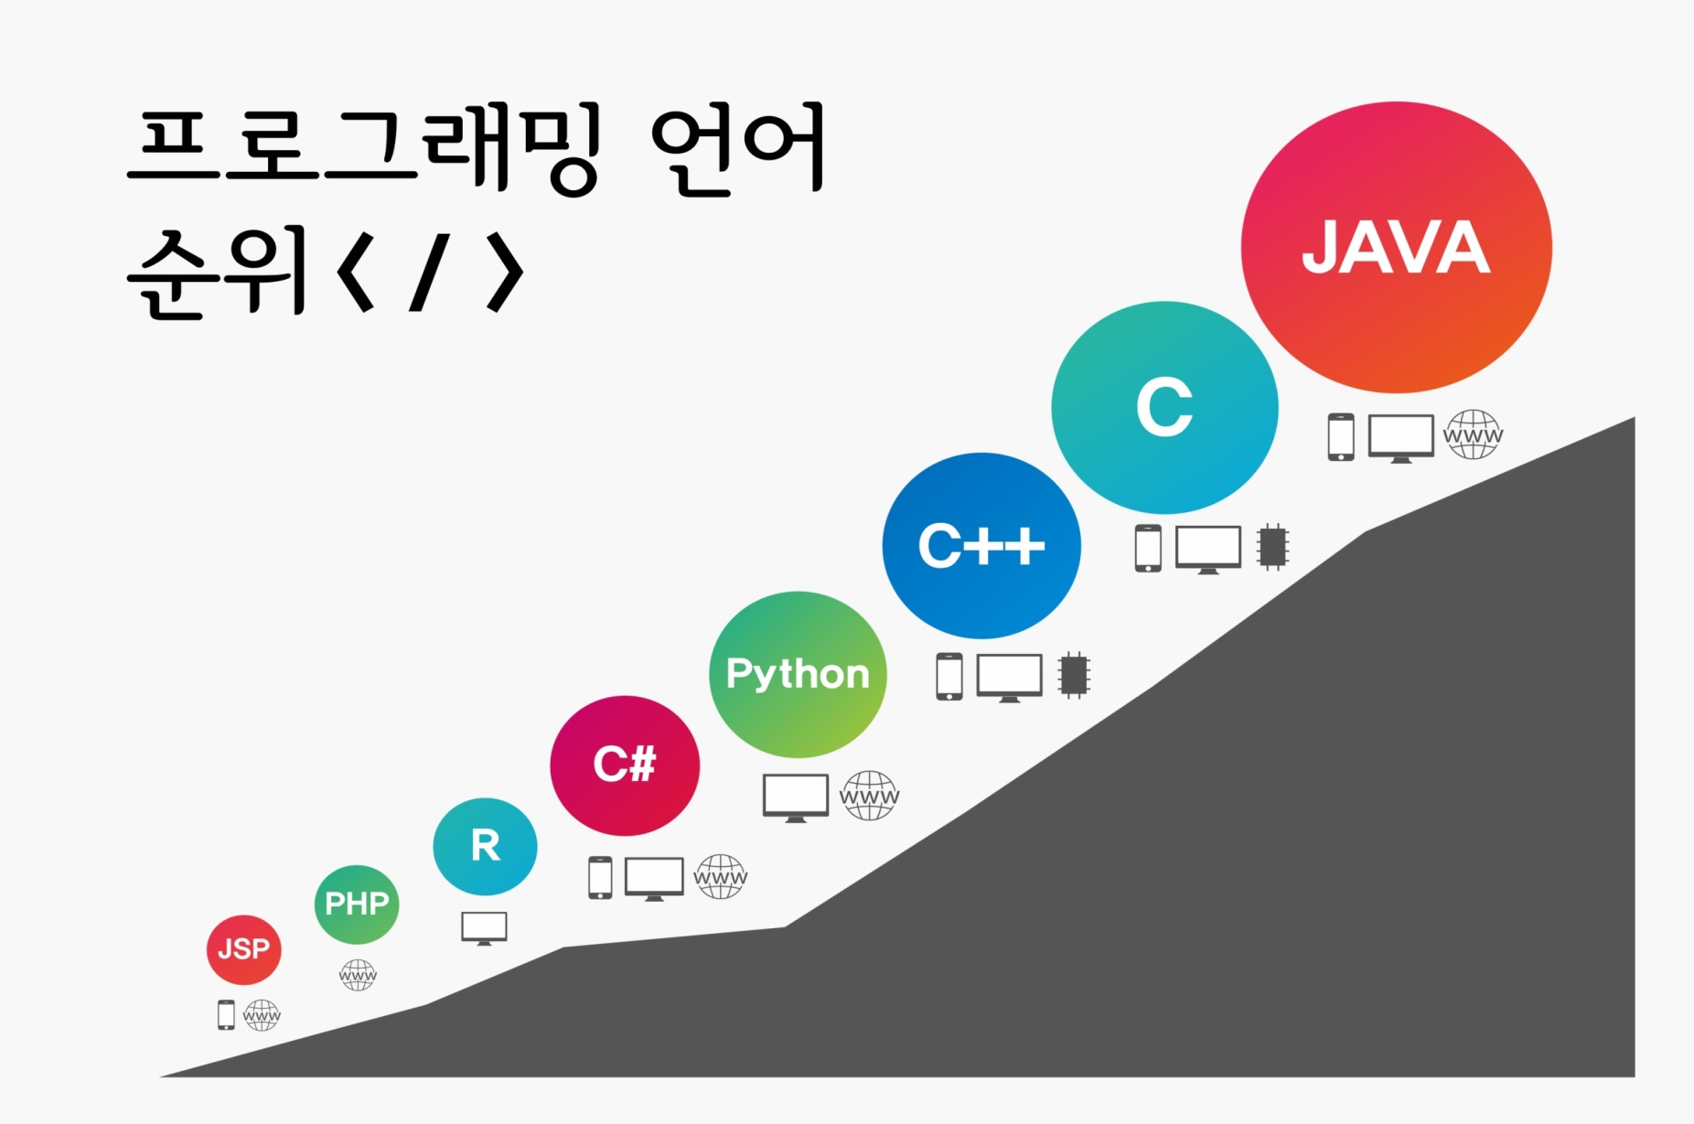
왜 파이썬을 배워야 하나?

Slide 13
Wrap-up
파이썬을 프로그래밍 언어로 선택한 이유
파이썬으로 작성한 코드는 읽기 쉽다
의미 전달을 방해하는 잡음을 최대한 제거
군더더기 없는 문법은 명확
명시적인 코드를 작성할 수 있도록 해준다.
파이썬은 멀티 패러다임 언어이다.
데이터와 처리 절차를 명확하게 분리해서 프로그램을 작성
데이터와 처리 절차를 객체라는 틀 안에 우겨 넣은 후 객체들의 협력을 통해 프로그램을 작성
상태 변경이 없는 순수한 함수들의 조합만으로 프로그램을 작성
→ 파이선의 절차형, 객체지향, 함수형 패러다임 모두를 지원
파이썬은 유연하다.
클래스 기반의 객체지향 언어인 파이썬을 자바스크립트와 유사한 형식의 프로토타입 기반의 객체지향 언어로 변모 가능하다.
정리하자면, 파이썬은 읽기 쉽고, 유연하며, 멀티 패러다임을 지원한다.

